Slide 1


LOS LIMITES ESTAN EN
NUESTRA MENTE…
Clase # 4
Lentes divergentes y convergentes
Objetivo de Aprendizaje
Explicar características de los lentes divergentes y convergentes

Slide 2
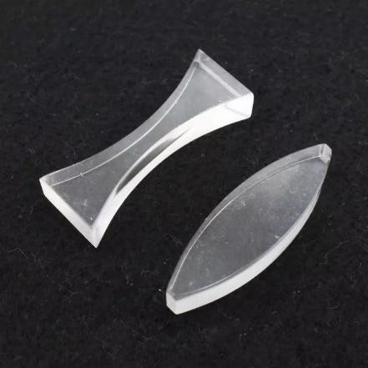
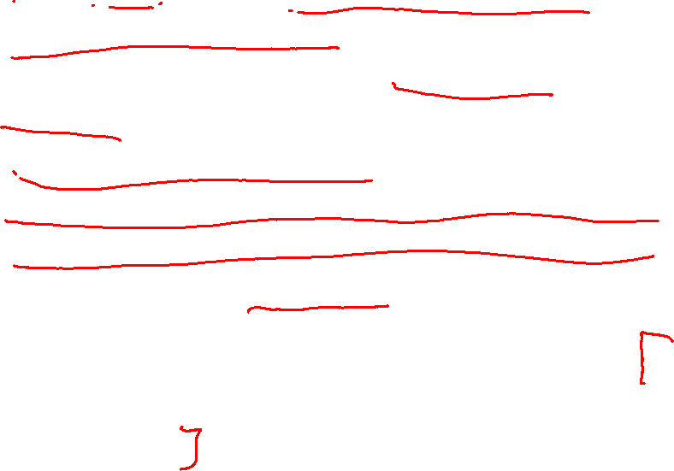
Las lentes son piezas elaboradas de material transparente y limitadas por dos superficies, que pueden ser curvas, o bien una plana y la otra curva. Su funcionamiento se basa en la refracción, ya que hace variar la dirección de los haces de luz mediante el cambio de medio de propagación, principalmente aire-vidrio (o viceversa).
Los lentes al igual que los espejos, poseen un eje óptico, un foco, un centro de curvatura, y una distancia focal, la que como su nombre lo indica, es la distancia que existe entre la base del lente y el foco.

Slide 3
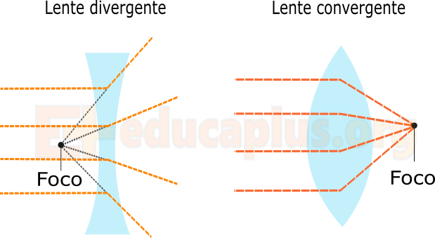

Las lentes son medios transparentes de vidrio, cristal o plástico limitados por dos superficies, siendo curva al menos una de ellas.

Slide 4
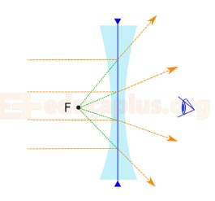
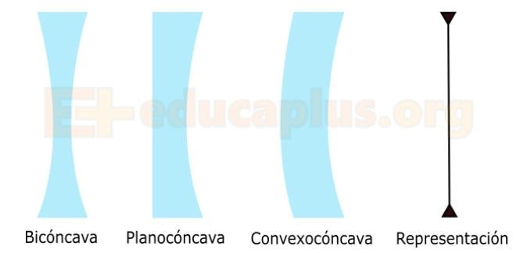
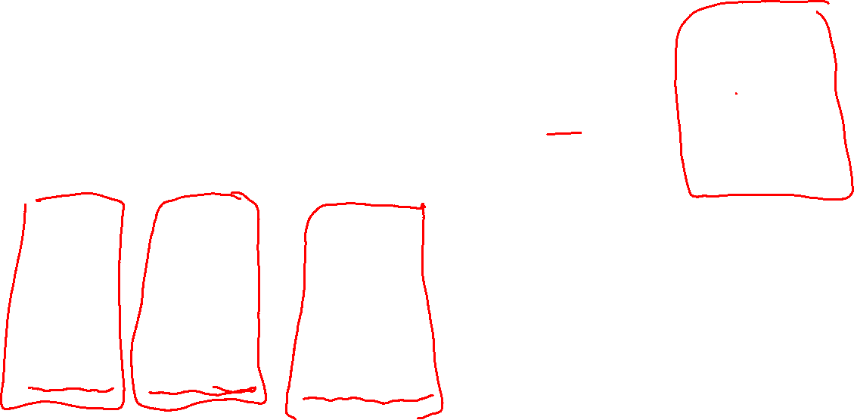
Lentes divergentes
Los lentes divergentes son aquellos que poseen como mínimo una
superficie cóncava, lo que se traduce en que este lente sea más grueso a los
extremos, y más
delgado en su centro, lo cual produce la dispersión de los
rayos incidentes en él, tal como se ve en la imagen
Existen 3 tipos de lentes divergentes: Bicóncavos (ambas superficies
cóncavas), planocóncavos (una superficie plana y
otra cóncava) y convexo
-
cóncavos (una superficie cóncava y la otra levemente convexa).

Slide 5
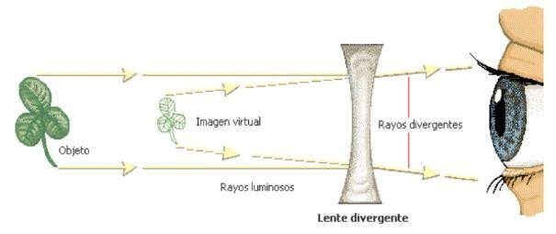
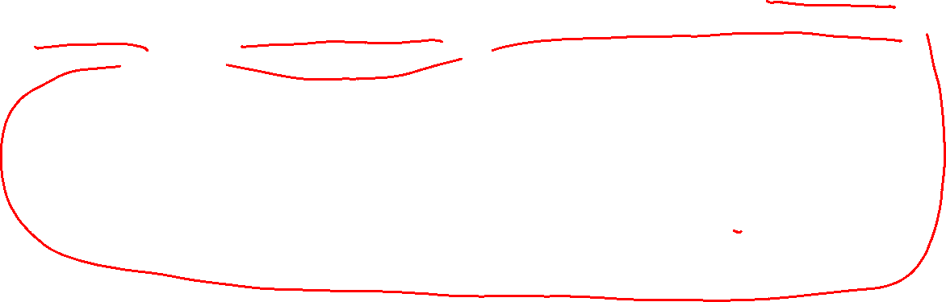
Lente Divergente
Al poseer esta forma, las imágenes que generan son virtuales, derechas y de mayor tamaño.
-
Estos lentes son utilizados en personas que sufren de miopía, quienes no ven bien de lejos, por lo que deben acercarse para ver mejor, y que ocurre debido a que la imagen se forma antes de alcanzar la retina.

Slide 6
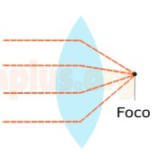
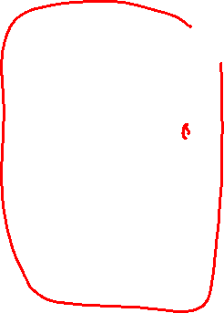
Lentes Convergentes
Los lentes convergentes son aquellos que poseen como mínimo una superficie convexa, lo que se traduce en que este lente sea más grueso en el centro, y más delgado en sus extremos, convergiendo en un punto llamado foco, los rayos de luz que inciden en él, tal como se ve en la imagen
-

Slide 7
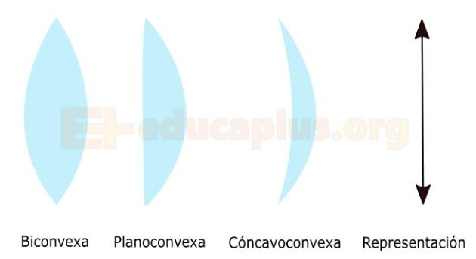
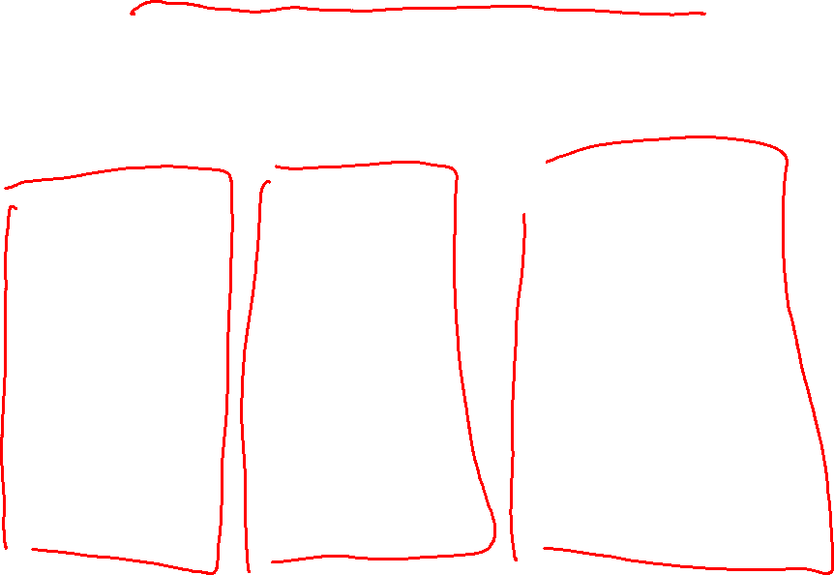
Existen 3 tipos de lentes convergentes: Biconvexos (ambas superficies convexas), planoconvexos (una superficie plana y la otra convexa) y cóncavo-convexos (una superficie convexa y la otra levemente cóncava).
-

Slide 8
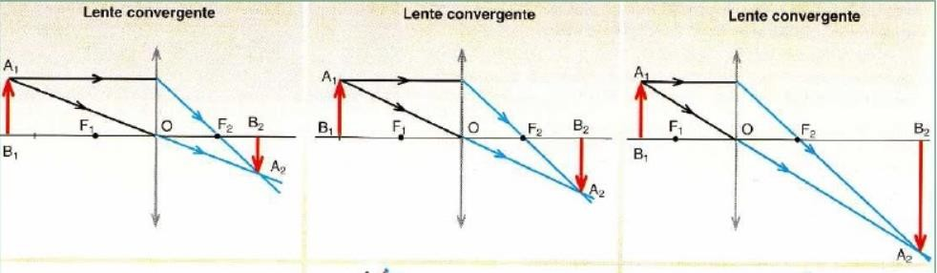
Los lentes convergentes, dependiendo de la distancia a la que se encuentre el objeto del lente, es la imagen que se genera. Tomaremos como ejemplo el caso de un lente biconvexo.
-

Slide 9
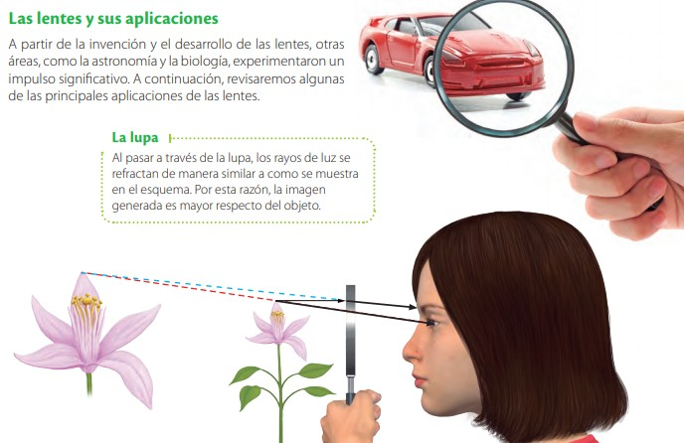
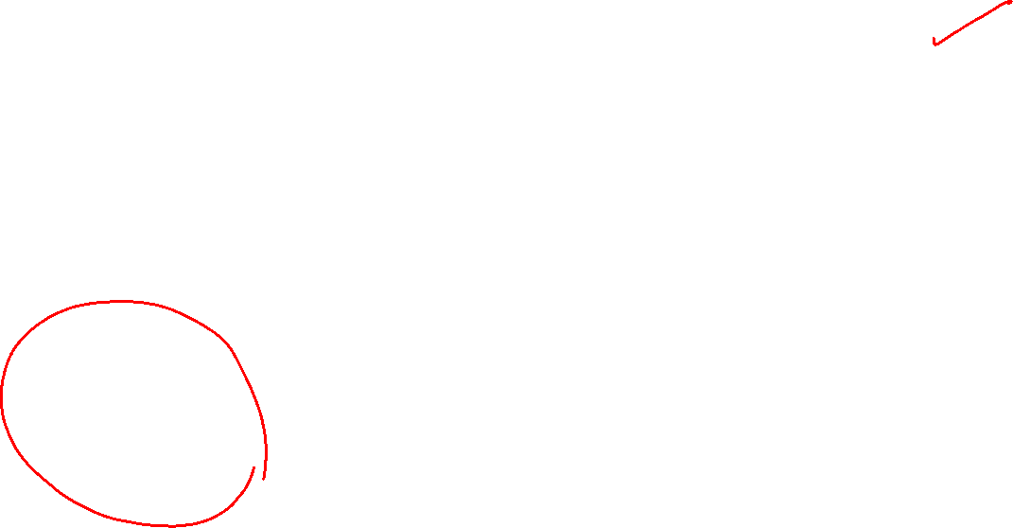
-

Slide 10
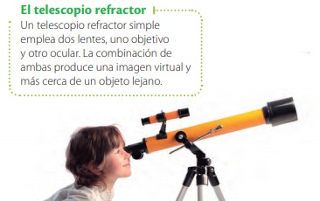
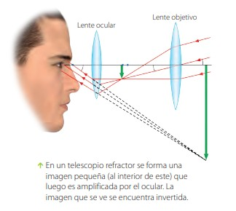
-

Slide 11
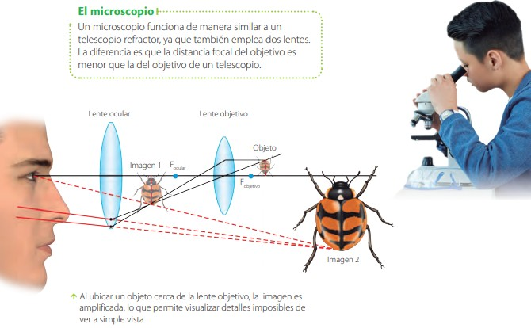
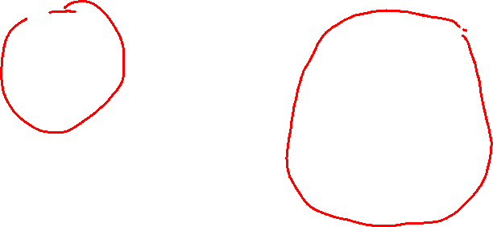
-

Slide 12
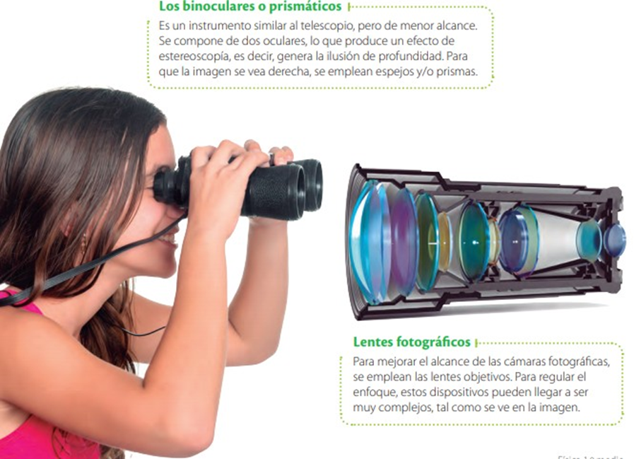

-

Slide 13
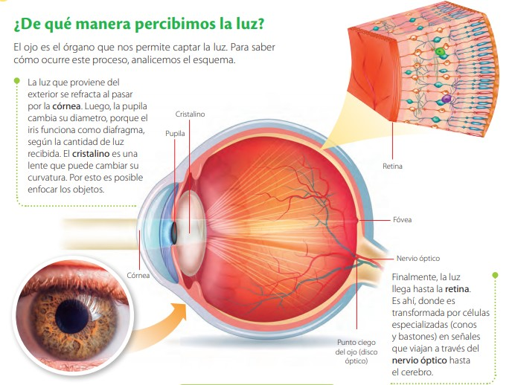
-

Slide 14
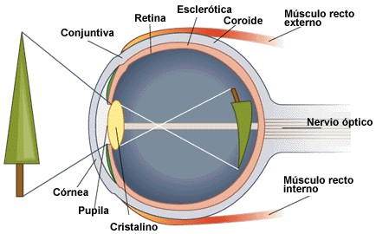
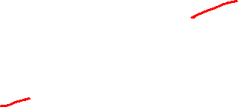
LA VISIÓN Y SUS DEFECTOS
El ojo humano posee una sorprendente lente convergente natural llamada cristalino. Esta es una lente “flexible” capaz de modificar su forma para cambiar la posición del foco y permitirnos “enfocar” los objetos cercanos o lejanos, para así poder verlos con claridad. Los ojos (retina) transforman una onda electromagnética (la luz) en impulsos nerviosos (señales eléctricas).
-

Slide 15
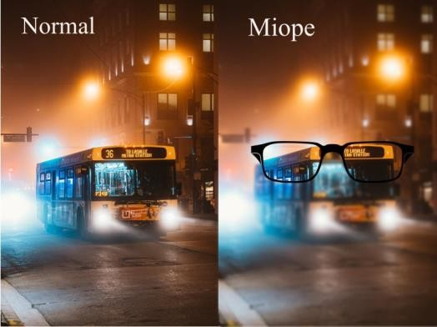
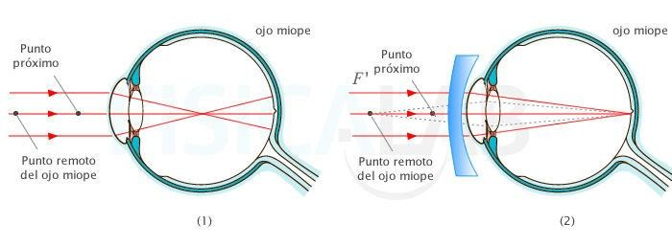
PATOLOGIAS Y TECNOLOGIAS CORRECTIVAS DE LA VISION
MIOPIA: La miopía es una patología de la visión que se caracteriza porque la imagen, se forma delante de la retina. Esto se debe a que el globo ocular es mas largo de lo normal. Esta patología se corrige con lentes de tipo divergente o bicóncavos.
-

Slide 16
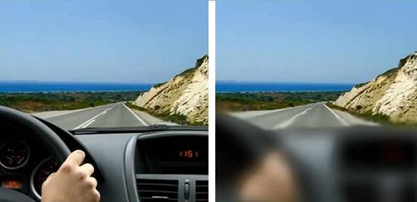
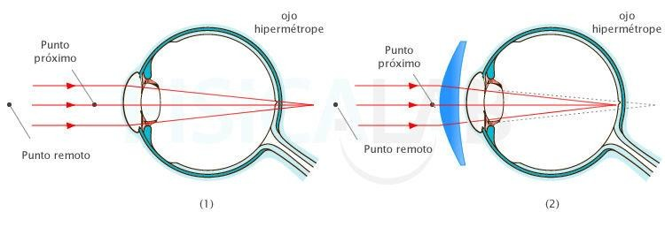
HIPERMETROPIA: La hipermetropía es una patología de la visión que se caracteriza porque la imagen, se forma detrás de la retina. Esto se debe a que el globo ocular es mas corto de lo normal. Esta patología se corrige con lentes de tipo convergentes o biconvexo.
-

Slide 17
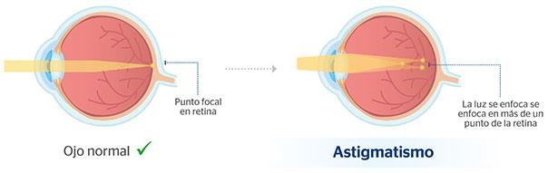
ASTIGMATISMO: Generalmente proviene de un problema en la curvatura de la córnea o el cristalino, lo que impide el enfoque claro de los objetos tanto lejos como cerca. El astigmatismo es de origen hereditario, pero también se puede producir después de intervenciones quirúrgicas, traumatismos o enfermedades. Se corrige con lentes cilíndricos o por medio de una cirugía.
-

Slide 18

Defecto de la visión en que la imagen de un objeto es proyectada más atrás de la retina y que se puede corregir mediante el uso de una lente convergente. La descripción anterior corresponde al defecto llamado:
a) miopía.
b) hipermetropía.
c) astigmatismo.
d) daltonismo.
-

Slide 19

Un defecto de la visión es la miopía, que se corrige mediante el uso de una lente:
A) divergente.
B) cilíndrica.
C) convergente.
D) Cóncava.
-

Slide 20
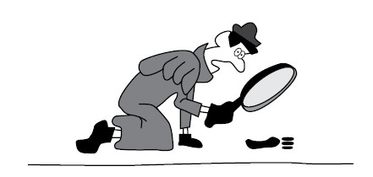
Un investigador privado observa una huella con una lupa, tal como muestra la figura. Considerando que la lupa es una lente convergente, Si al mirar la huella a través de la lupa el investigador privado no la ve, esto se debe a que la huella se ubicó:
A) en el centro de curvatura.
B) entre el foco y la lente.
C) en el foco.
D) entre el centro de curvatura y el foco.
-

Slide 21

De los fenómenos ondulatorios que experimenta la luz, ¿cuál es el responsable, principalmente, de la formación de imágenes en las lentes?
A) Reflexión.
B) Difracción.
C) Refracción.
D) Dispersión.
-

Slide 22

En los espejos esféricos y en las lentes delgadas, las imágenes reales siempre son:
A) derechas.
B) invertidas.
C) de mayor tamaño que el objeto.
D) de menor tamaño que el objeto.
-

Slide 23

Con respecto a las imágenes formadas en las lentes convergentes se hacen las siguientes afirmaciones:
I Al ubicar un objeto entre el foco de la lente y el infinito su imagen será real y derecha.
II Al ubicar un objeto entre el foco y la lente, su imagen será virtual, derecha y de mayor tamaño que el objeto.
III Al ubicar el objeto justo en el foco de la lente su imagen será virtual, derecha y de menor tamaño que el objeto.
Es (son) verdadera(s):
A) Sólo I
B) Sólo II
C) Sólo III
D) I, II y III
-

Slide 24

Al ubicar un objeto delante de una lente divergente su imagen será:
A) Siempre derecha, real y de mayor tamaño que el objeto.
B) Siempre invertida, real y de mayor tamaño que el objeto.
C) Siempre virtual, derecha y de menor tamaño que el
objeto .
D) Siempre virtual y de mayor tamaño que el objeto
-

Slide 25
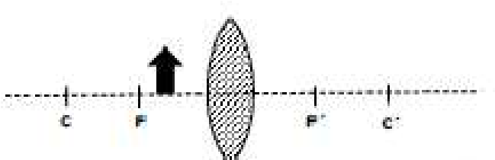
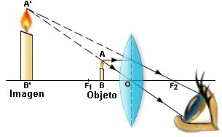
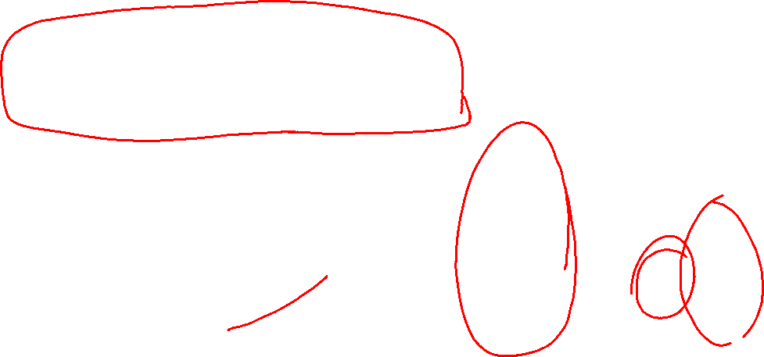
Delante de una delgada lente biconvexa se coloca un objeto, tal como lo muestra la figura a continuación:
¿En qué lugar se ubica la imagen formada por la lente?
A ) la izquierda del objeto.
B) Entre la lente y 𝐹´
C) Entre 𝐹´ y 𝐶
D) A la derecha de del objeto
-

Slide 26

4. Se tiene una lente delgada bicóncava, y se coloca un objeto frente a ella con la esperanza de poder formar una imagen real de igual tamaño que el objeto, entonces, la posición del objeto:
A) Debe ser en uno de los focos de la lente
B) debe ser justo en el punto cuya distancia a la lente sea dos veces la distancia focal.
C) debe ser entre la lente y uno de sus focos.
D) no importa, ya que no es posible formar la imagen
deseada .
-

Slide 27

¿Qué se debería utilizar para construir un telescopio refractor?
Un espejo convexo y una lente divergente.
Un espejo convexo y una lente divergente
C) Un par de lentes biconvexas.
D) Un par de lentes biconcavas.
-

Slide 28
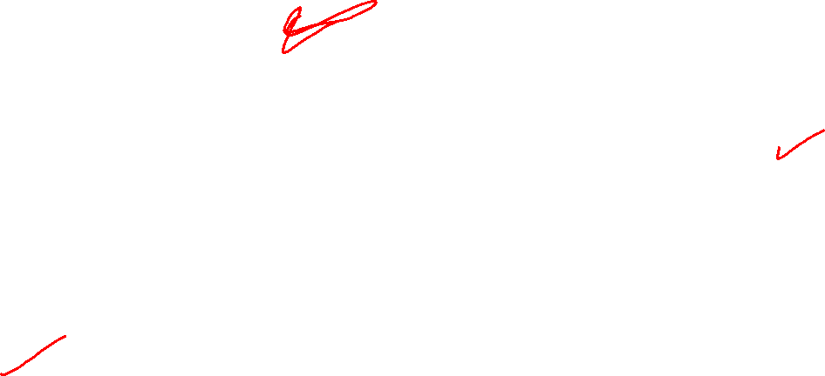
Un microscopio se construye con una lente llamada objetivo y otra lente denominada ocular. Con respecto a este instrumento, ¿cuál (es) de las siguientes afirmaciones es (son) correcta(s)?
Ambas lentes son convergentes.
La imagen formada por la lente objetivo sirve de objeto para la lente ocular.
Las imágenes que forman el ocular y el objetivo son del mismo tamaño.
Sólo III
Sólo I y II
Sólo I y III
I,II y III

Slide 29
El fenómeno de refracción ocurre cuando
A) una onda choca con un muro y cambia su dirección.
B) una onda cambia de un medio a otro con una velocidad de propagación diferente
C) una onda pasa a través de un orificio de tamaño similar a una longitud de onda.
D) dos o más ondas se encuentran en un punto determinado.
E) se reducen todos los planos de vibración de la onda en uno solo.

Slide 30

El color de los objetos se debe al color de la luz:
A) incidente.
B) absorbida.
C) refractada.
D) reflejada.
E) natural.

Slide 31
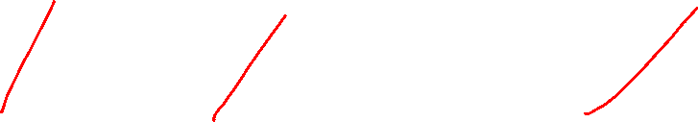
Los rayos X, la luz visible y la radiación infrarroja, ordenados de mayor a menor según su frecuencia, resultan:
A) rayos X - radiación infrarroja - luz visible.
B) rayos X - luz visible - radiación infrarroja.
C) radiación infrarroja - luz visible - rayos X.
D) luz visible - radiación infrarroja - rayos X.
E) luz visible - rayos X - radiación infrarroja

Slide 32


Los espejismos, ocurren cuando las temperaturas en el suelo son muy altas, entonces el aire que se encuentra sobre este aumenta su temperatura. El resultado es una capa de aire
A) Convergente
B) Divergente
C) Bicóncavo
D) a y c son correctas.
E) b y c son correctas.

Slide 33
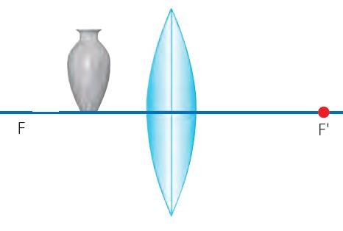
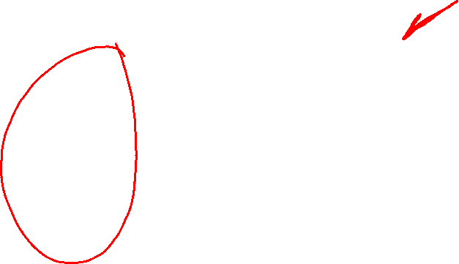
Al colocar un objeto entre el foco y el vértice de una lente biconvexa o convergente como lo muestra la figura, la imagen formada es
A) virtual, derecha y de mayor tamaño.
B) real, derecha y de mayor tamaño.
C) virtual, invertida y de mayor tamaño.
D) virtual, invertida y de menor tamaño.
E) real, derecha y de menor tamaño.

Slide 34
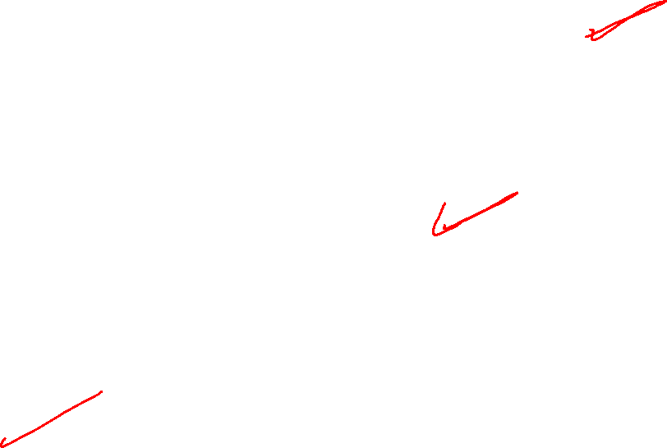
¿Cuáles de las siguientes afirmaciones son correctas?
I una lente tiene por lo menos una superficie curva.
II en una lente convergente los rayos que inciden en forma paralela al eje principal se alejan del eje al refractarse.
III una lente plana cóncava es divergente.
Es (son) verdadera(s):
a) solo I.
B) solo II.
C) solo I y II.
D) solo I y III.
E) I, II y III.

Slide 35

9) Sobre el espectro de luz visible y su relación con otras ondas electromagnéticas es correcto afirmar que:
A) Los Rayos Gamma tienen una mayor longitud de onda que los Rayos X.
B) Los Rayos Gamma tienen una mayor longitud de onda que las ondas de Radio.
C) Los Rayos UV tienen una menor longitud de onda que las ondas de Radio.
D) Los Rayos UV tienen una mayor longitud de onda que los Rayos Gamma.
E) La luz visible tiene una mayor longitud de onda que las ondas de Radio.

Slide 36

Para obtener una imagen real, invertida y de igual tamaño que el objeto original, frente a un espejo cóncavo, el objeto se debe ubicar
A) en el foco del espejo.
B) entre el foco y el vértice del espejo.
C) en el centro de curvatura del espejo.
D) entre el infinito y el centro de curvatura del espejo.
E) entre el centro de curvatura y el foco del espejo.

Slide 37

De las siguientes afirmaciones, es FALSO que
A) En los espejos planos siempre se forman imágenes virtuales.
B) En los espejos cóncavos se pueden formar imágenes reales.
C) En los espejos convexos se pueden formar imágenes reales.
D) El ángulo con que incide un haz de luz en un espejo es el mismo con el que sale reflejado.
E) El foco de un lente cóncavo es el punto al que convergen las reflexiones de rayos que inciden paralelos.

Slide 38

Un fenómeno lumínico que solo puede ser explicado mediante la teoría ondulatoria es la:
A) Reflexión
B) Refracción
C) Interferencia
D) Absorción
E) Reflexión interna total

Slide 39

Una bailarina se encuentra girando frente a un espejo plano dispuesto verticalmente. Al respecto, ¿cómo es el tamaño de la imagen y el sentido de giro que observa de sí misma la bailarina?
A) Es de igual tamaño que ella y gira en su mismo sentido
B) Es de igual tamaño que ella y gira en el sentido opuesto
C) Es de mayor tamaño que ella y gira en su mismo sentido
D) Es de menor tamaño que ella y gira en su mismo sentido
E) Es de menor tamaño que ella y gira en el sentido opuesto .

Slide 40

Uno de los defectos más comunes de la vista es la hipermetropía, la que se corrige usando lentes
A) divergentes.
B) convergentes.
C) cilíndricas.
D) prismáticas.
E) planocóncavas

Slide 41

Isaac Newton propuso una teoría corpuscular para la luz, una de las fortalezas de tal teoría es que:
A)Permite explicar la difracción de la luz.
B) Explica la trayectoria rectilínea de la luz.
C) Permite explicar la interferencia de la luz de forma coherente.
D) Explica el efecto fotoeléctrico por sí sola.
E) Permite explicar la dispersión de la luz.

